Slide 1
К 75 годовщине Великой ОТЕЧЕСТВЕННОЙ войне 1941-1945
Бондарева Настя 5 «Б»
МБОУ «СОШ с УИОП № 13»

Slide 2
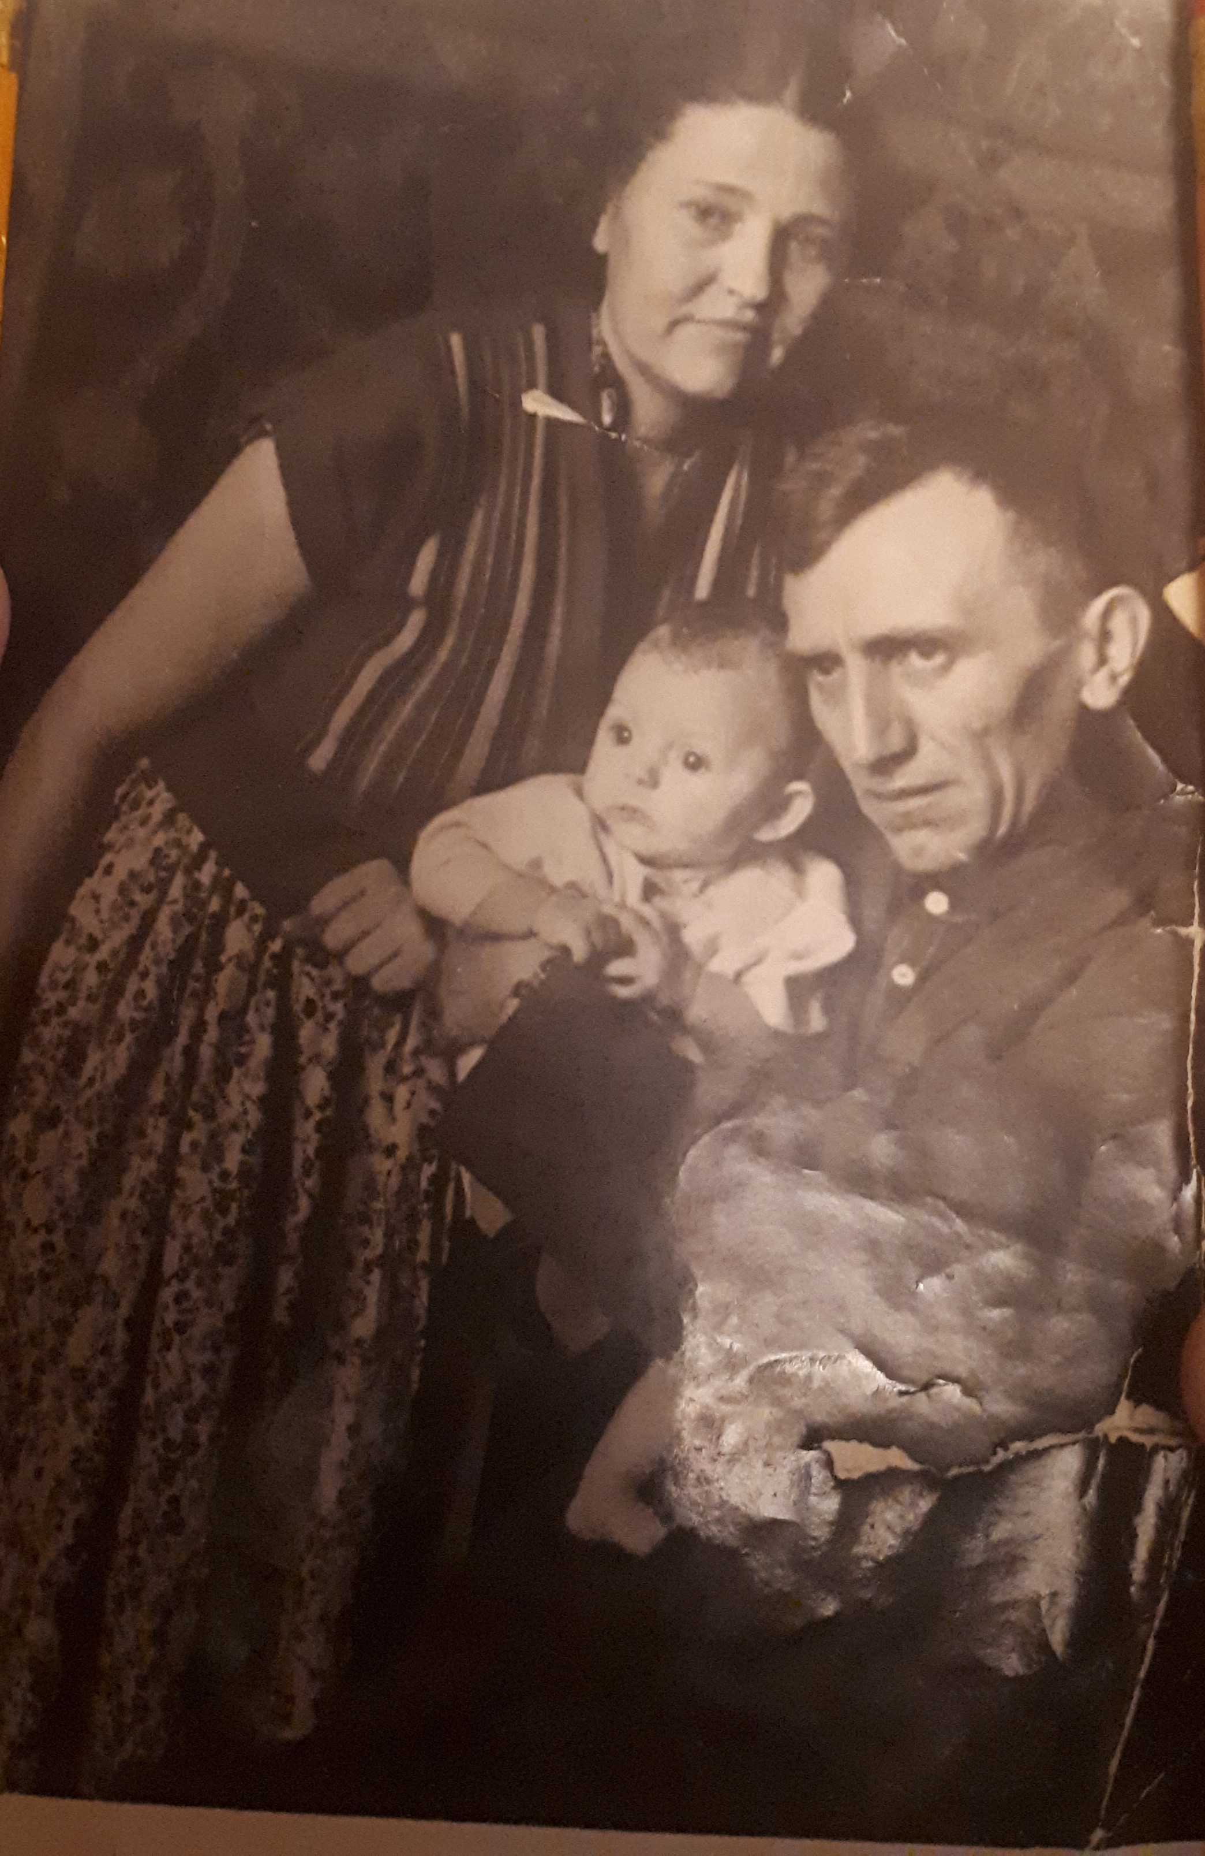
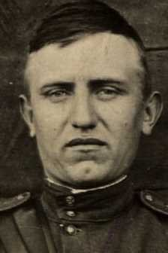
Ершов Иван Назарович, капитан
1917-1958

Slide 3
Мой прадедушка Иван Назарович родился 7 ноября 1917 года (в день Октябрьской революции) в крестьянской семье.
В 16 лет он начал деятельность журналиста и даже стал возглавлять лево-россошанскую газету в Воронежской области.
29.10.1939 его году призвали служить в рядах Советской Армии, но и там его деятельность была связана с журналистикой. Он служил 7 гвардейском кавалерийском корпусе 1 Белорусского фронта в газете «В бой кавалеристы».
На сайте память народа я нашла и проследила весь путь движения 7 кавалерийского гвардейского корпуса.

Slide 4
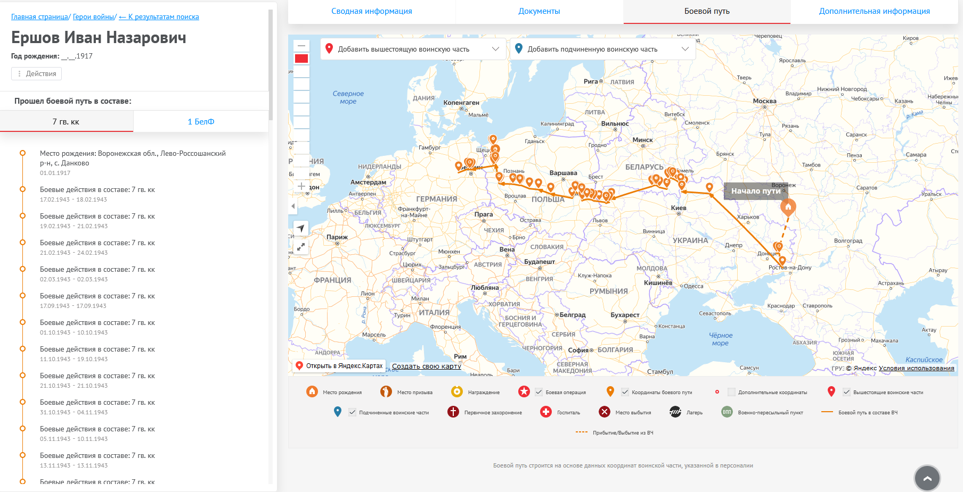
Боевой путь 7 кавалерийского полка

Slide 5
Также на сайте память народа я нашла награды, которыми был награжден Ершов Иван Назарович и описание подвигов, за которые он получил награды. Это очень интересно через столько лет проследить героический путь нашей армии через одного человека, потомком которого я являюсь.
За годы войны Ершов Иван Назарович был награжден:
Орден Отечественной войны I степени
Медаль «За взятие Берлина»
Медаль «За победу над Германией в Великой Отечественной войне 1941–1945 гг.»
Орден Красной Звезды
Орден Отечественной войны II степени
Медаль «За освобождение Варшавы»
На сайте я нашла описания, за что он получил награды

Slide 6
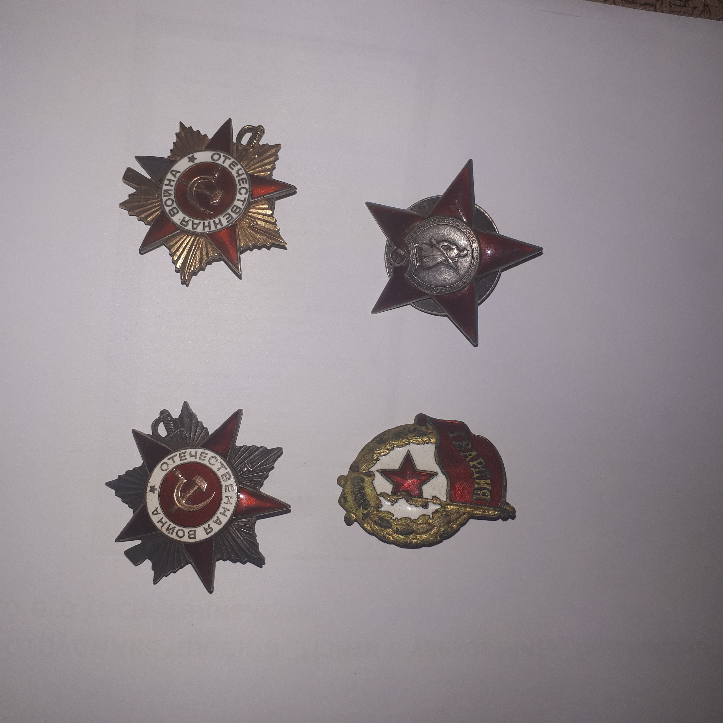

Slide 7
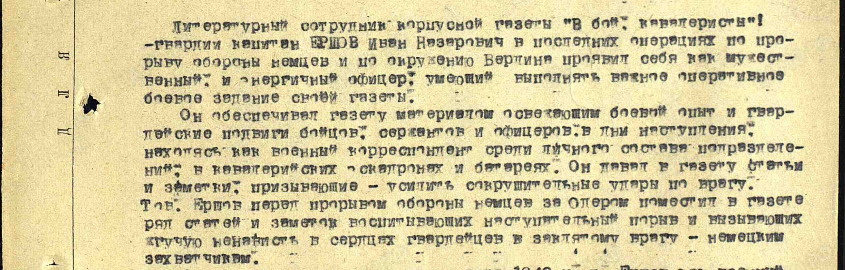
Орден отечественной войны 1 степени - октябрь 1939

Slide 8
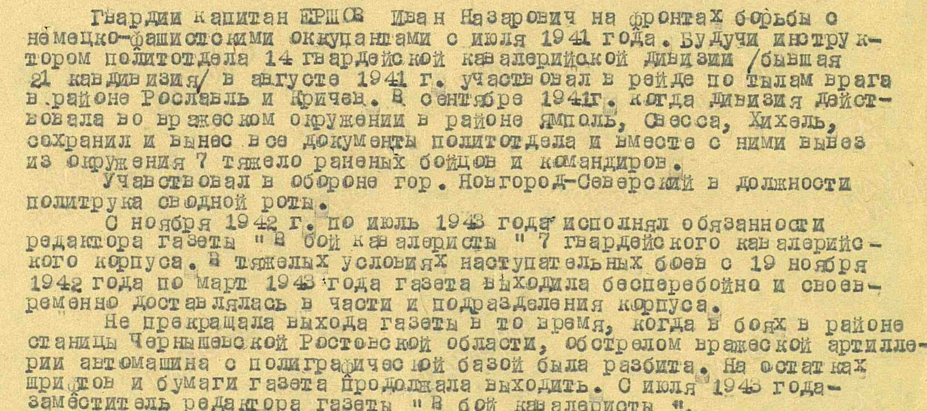
Подвиг достойный ордена красной звезды 22.10.1943

Slide 9
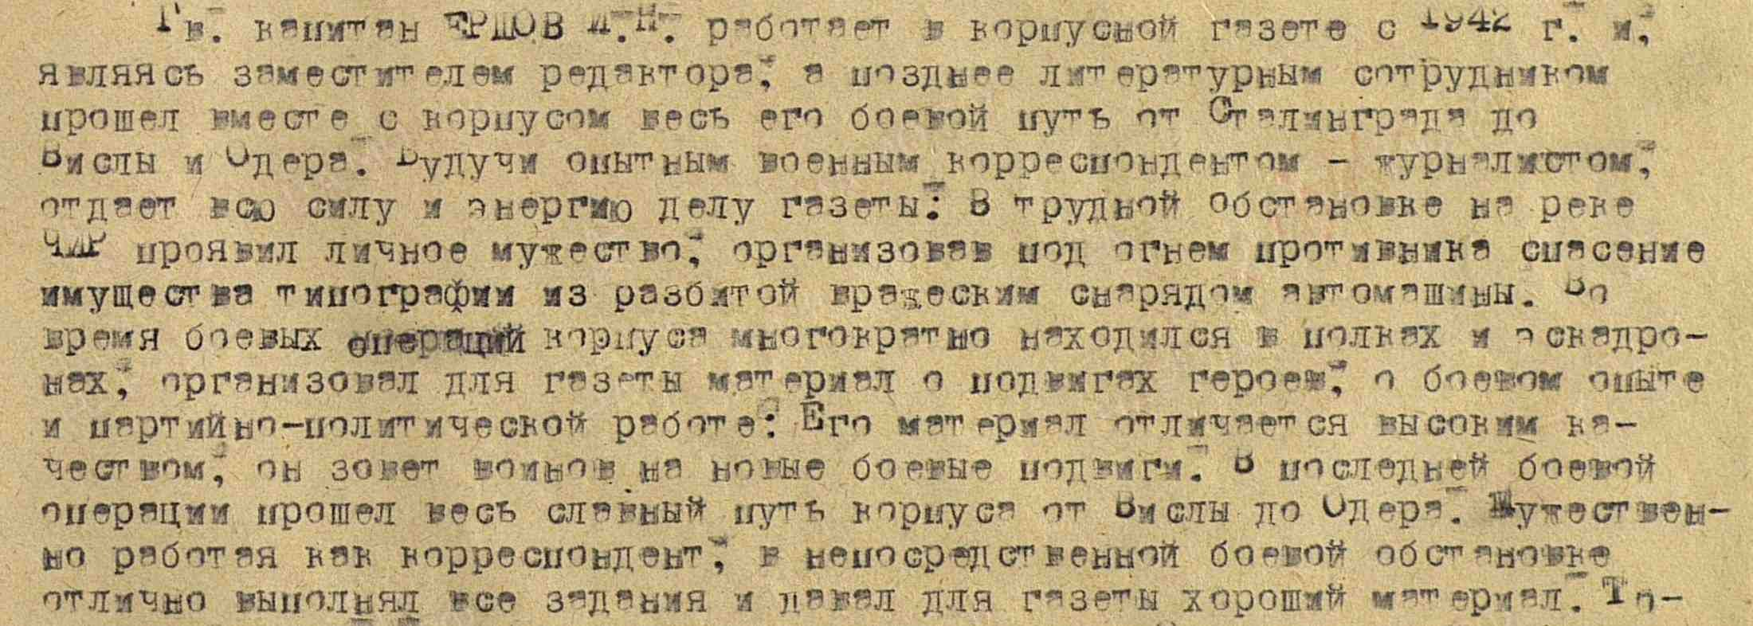
Орден Отечественной войны 2 степени 25.03.1945

Slide 10
Из информации на сайте я узнала, что в сентябре прадедушка попал в окружение, но смог вывести из окружения 7 раненых бойцов и командиров. Прадедушка в армии работал редактором газеты « В бой кавалеристы», в во время его руководства газеты все выпуски доставлялись во все части и подразделения бесперебойно.
Ершов Иван Назарович освещал боевой опыт и гвардейские подвиги бойцов. Он писал в газету статьи и заметки, призывающие усилить сокрушительные удары по врагу, помещал в газете статьи, воспитывающие наступательный прорыв и ненависть к врагу. Он призывал воинов на новые подвиги.
Он прошел через всю войну до Берлина. За что и получил медали за взятие Варшавы и Берлина. И героем вернулся домой!

Slide 11
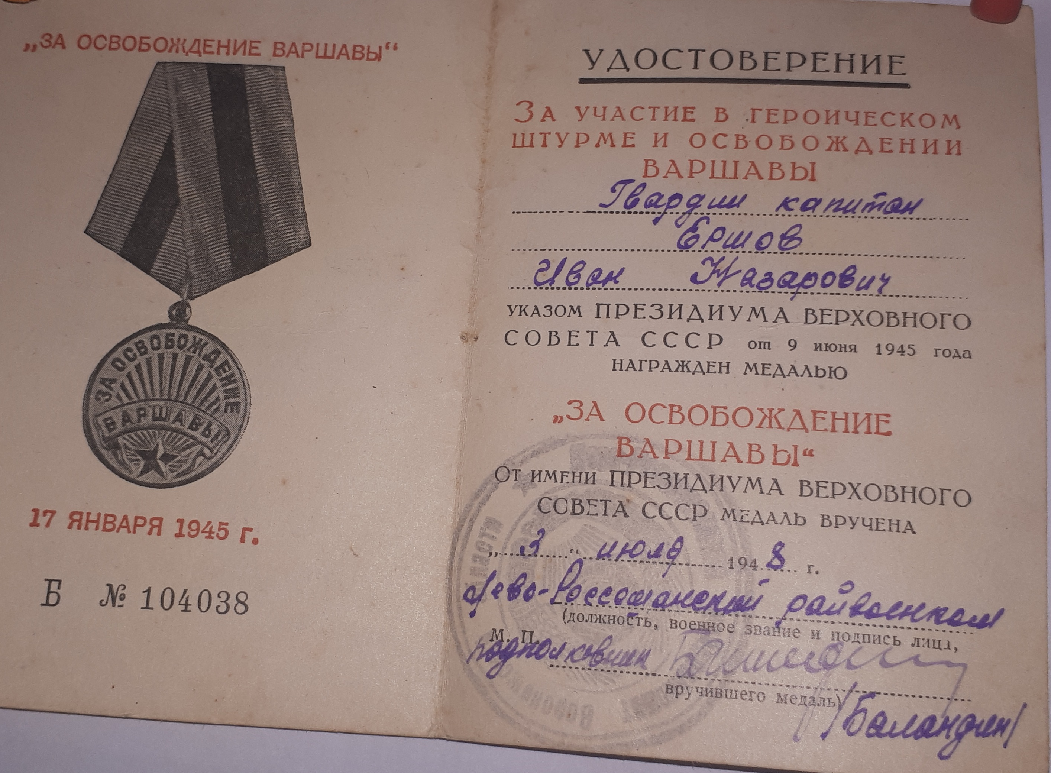
Медаль за освобождение Варшавы

Slide 12
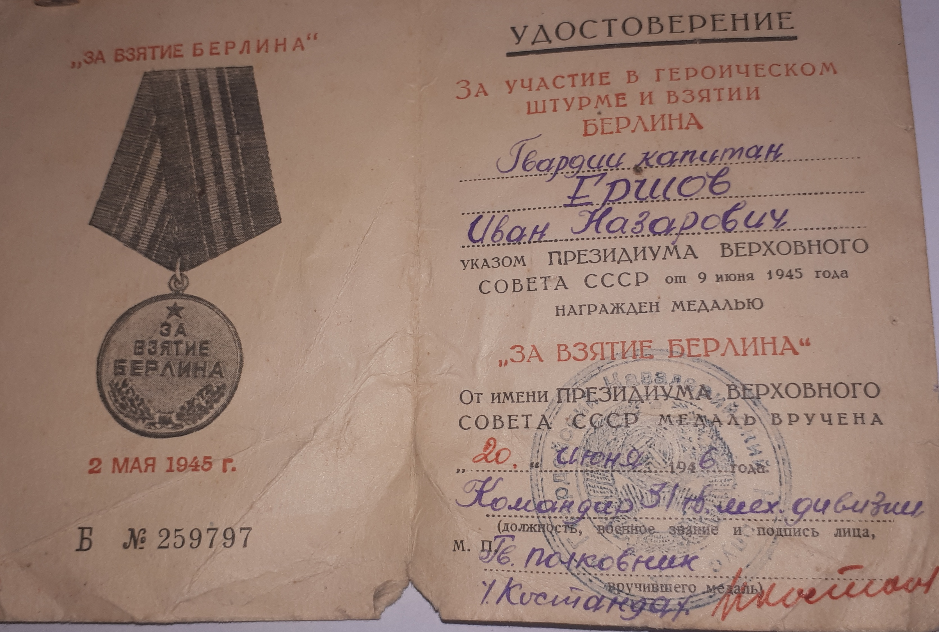
Медаль за взятие Берлина

Slide 13
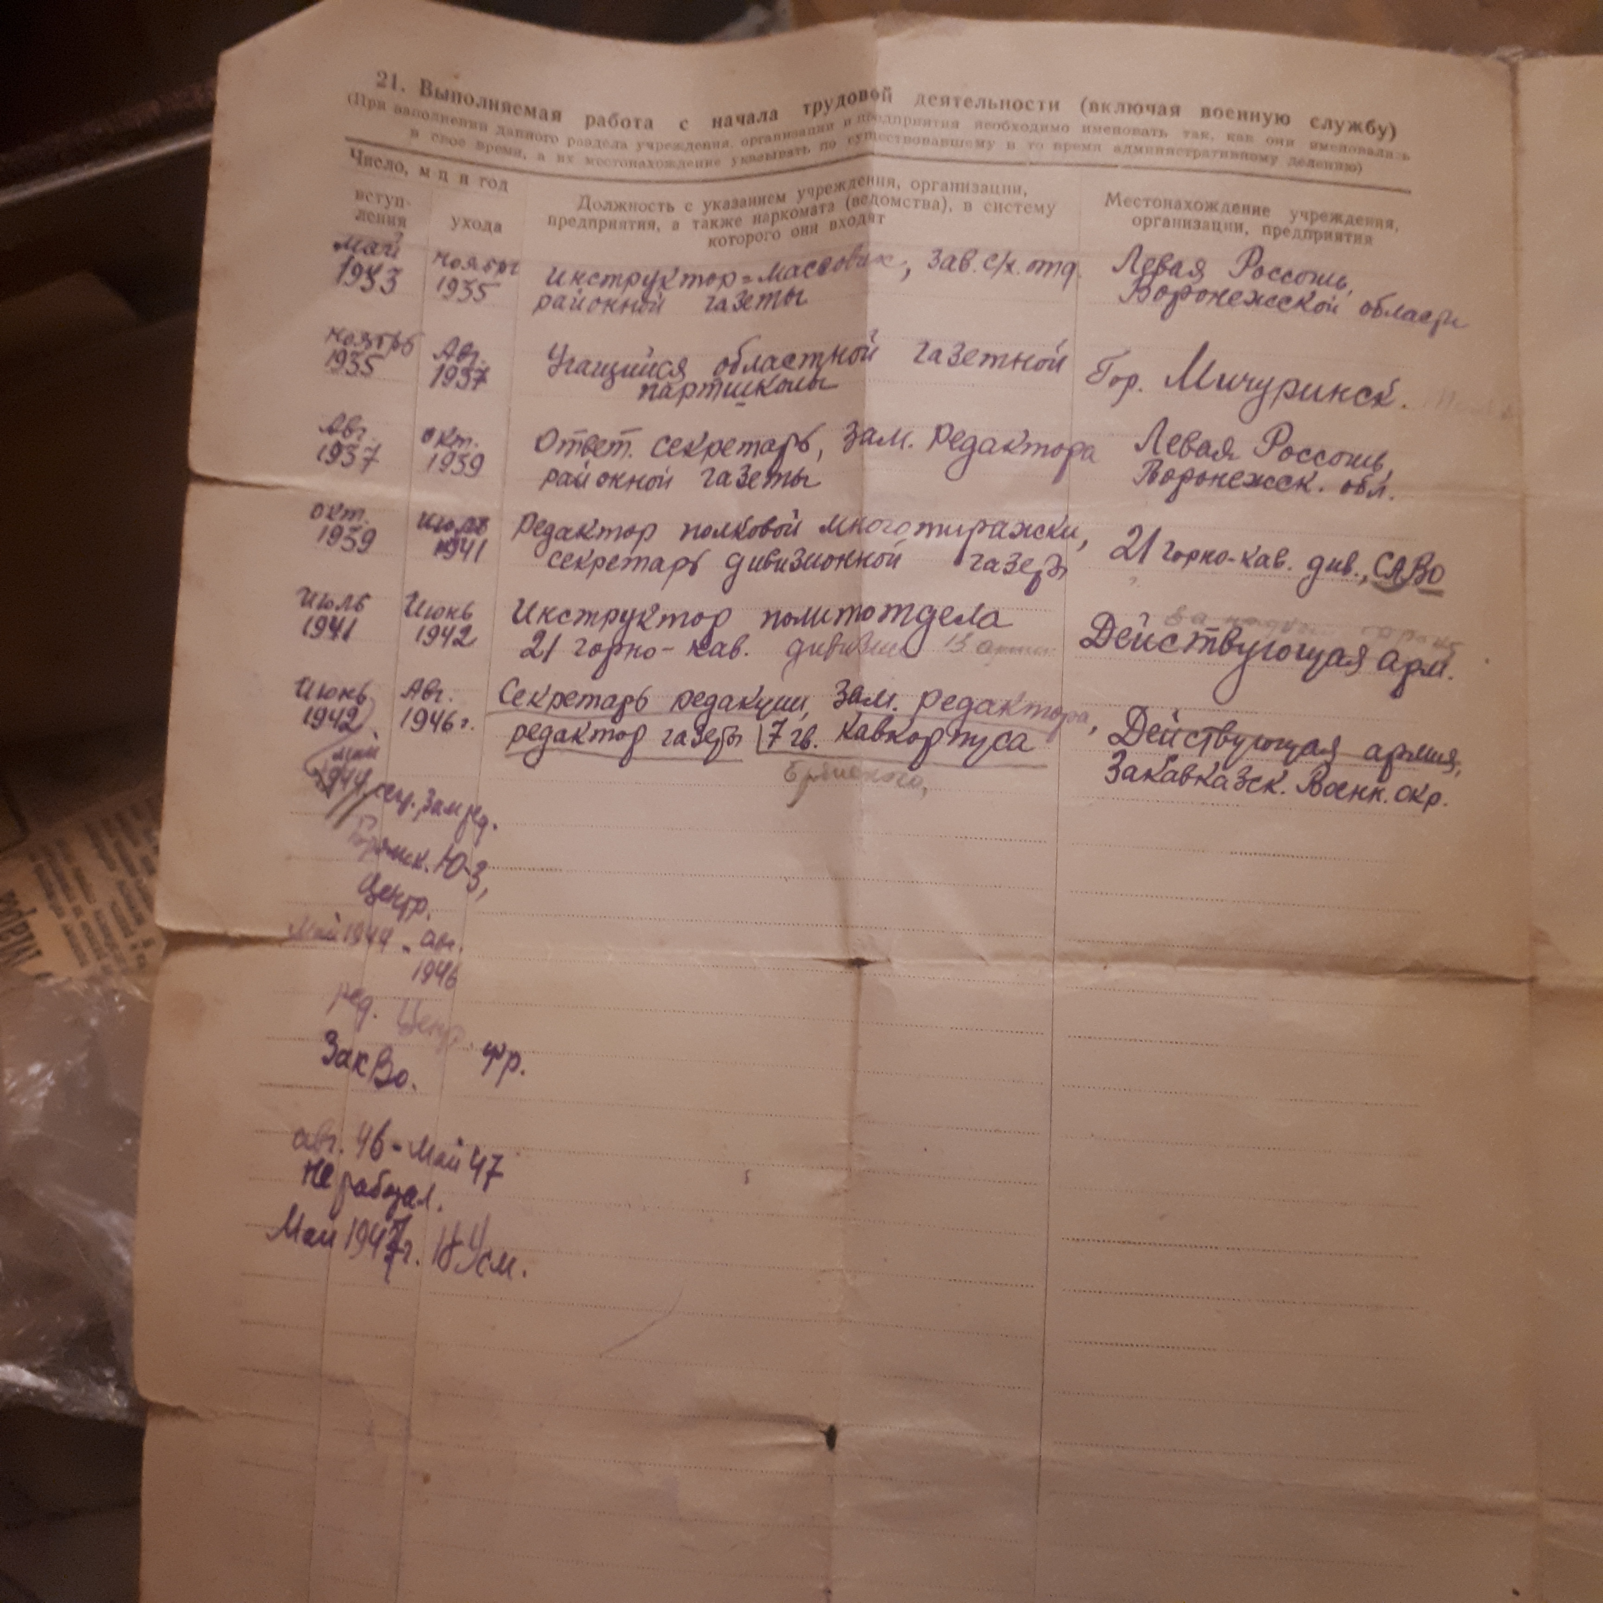
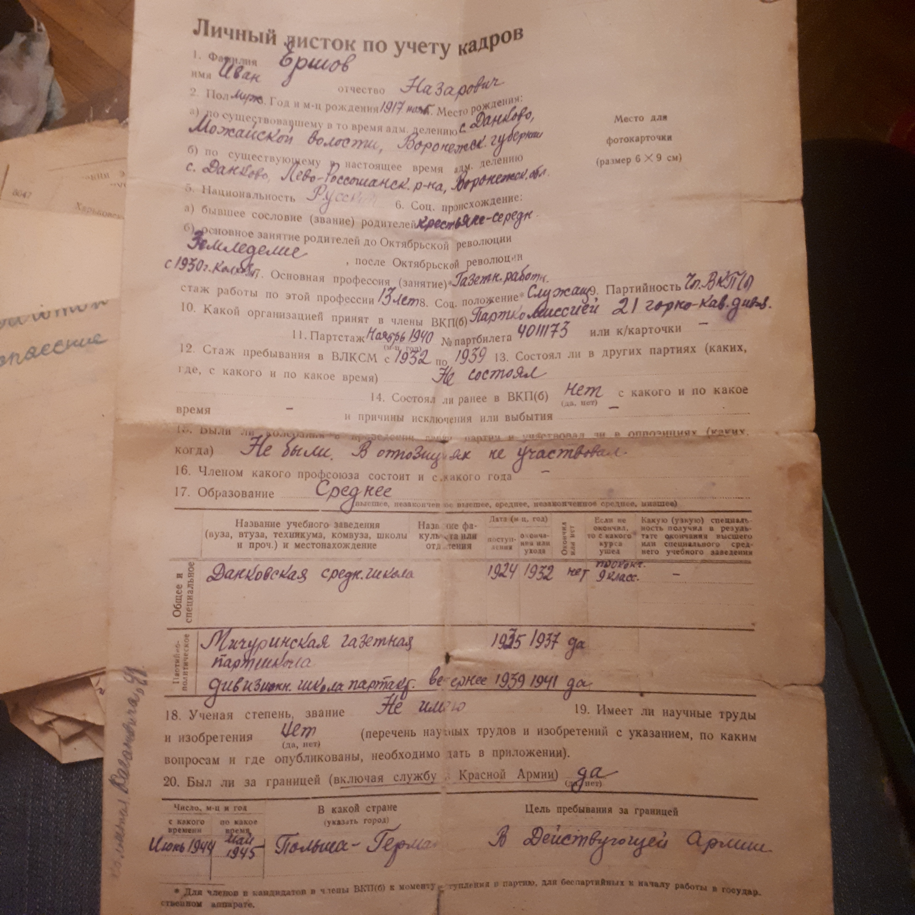
Жизнь после войны.
Я нашла личную карточку прадедушки после войны.

Slide 14
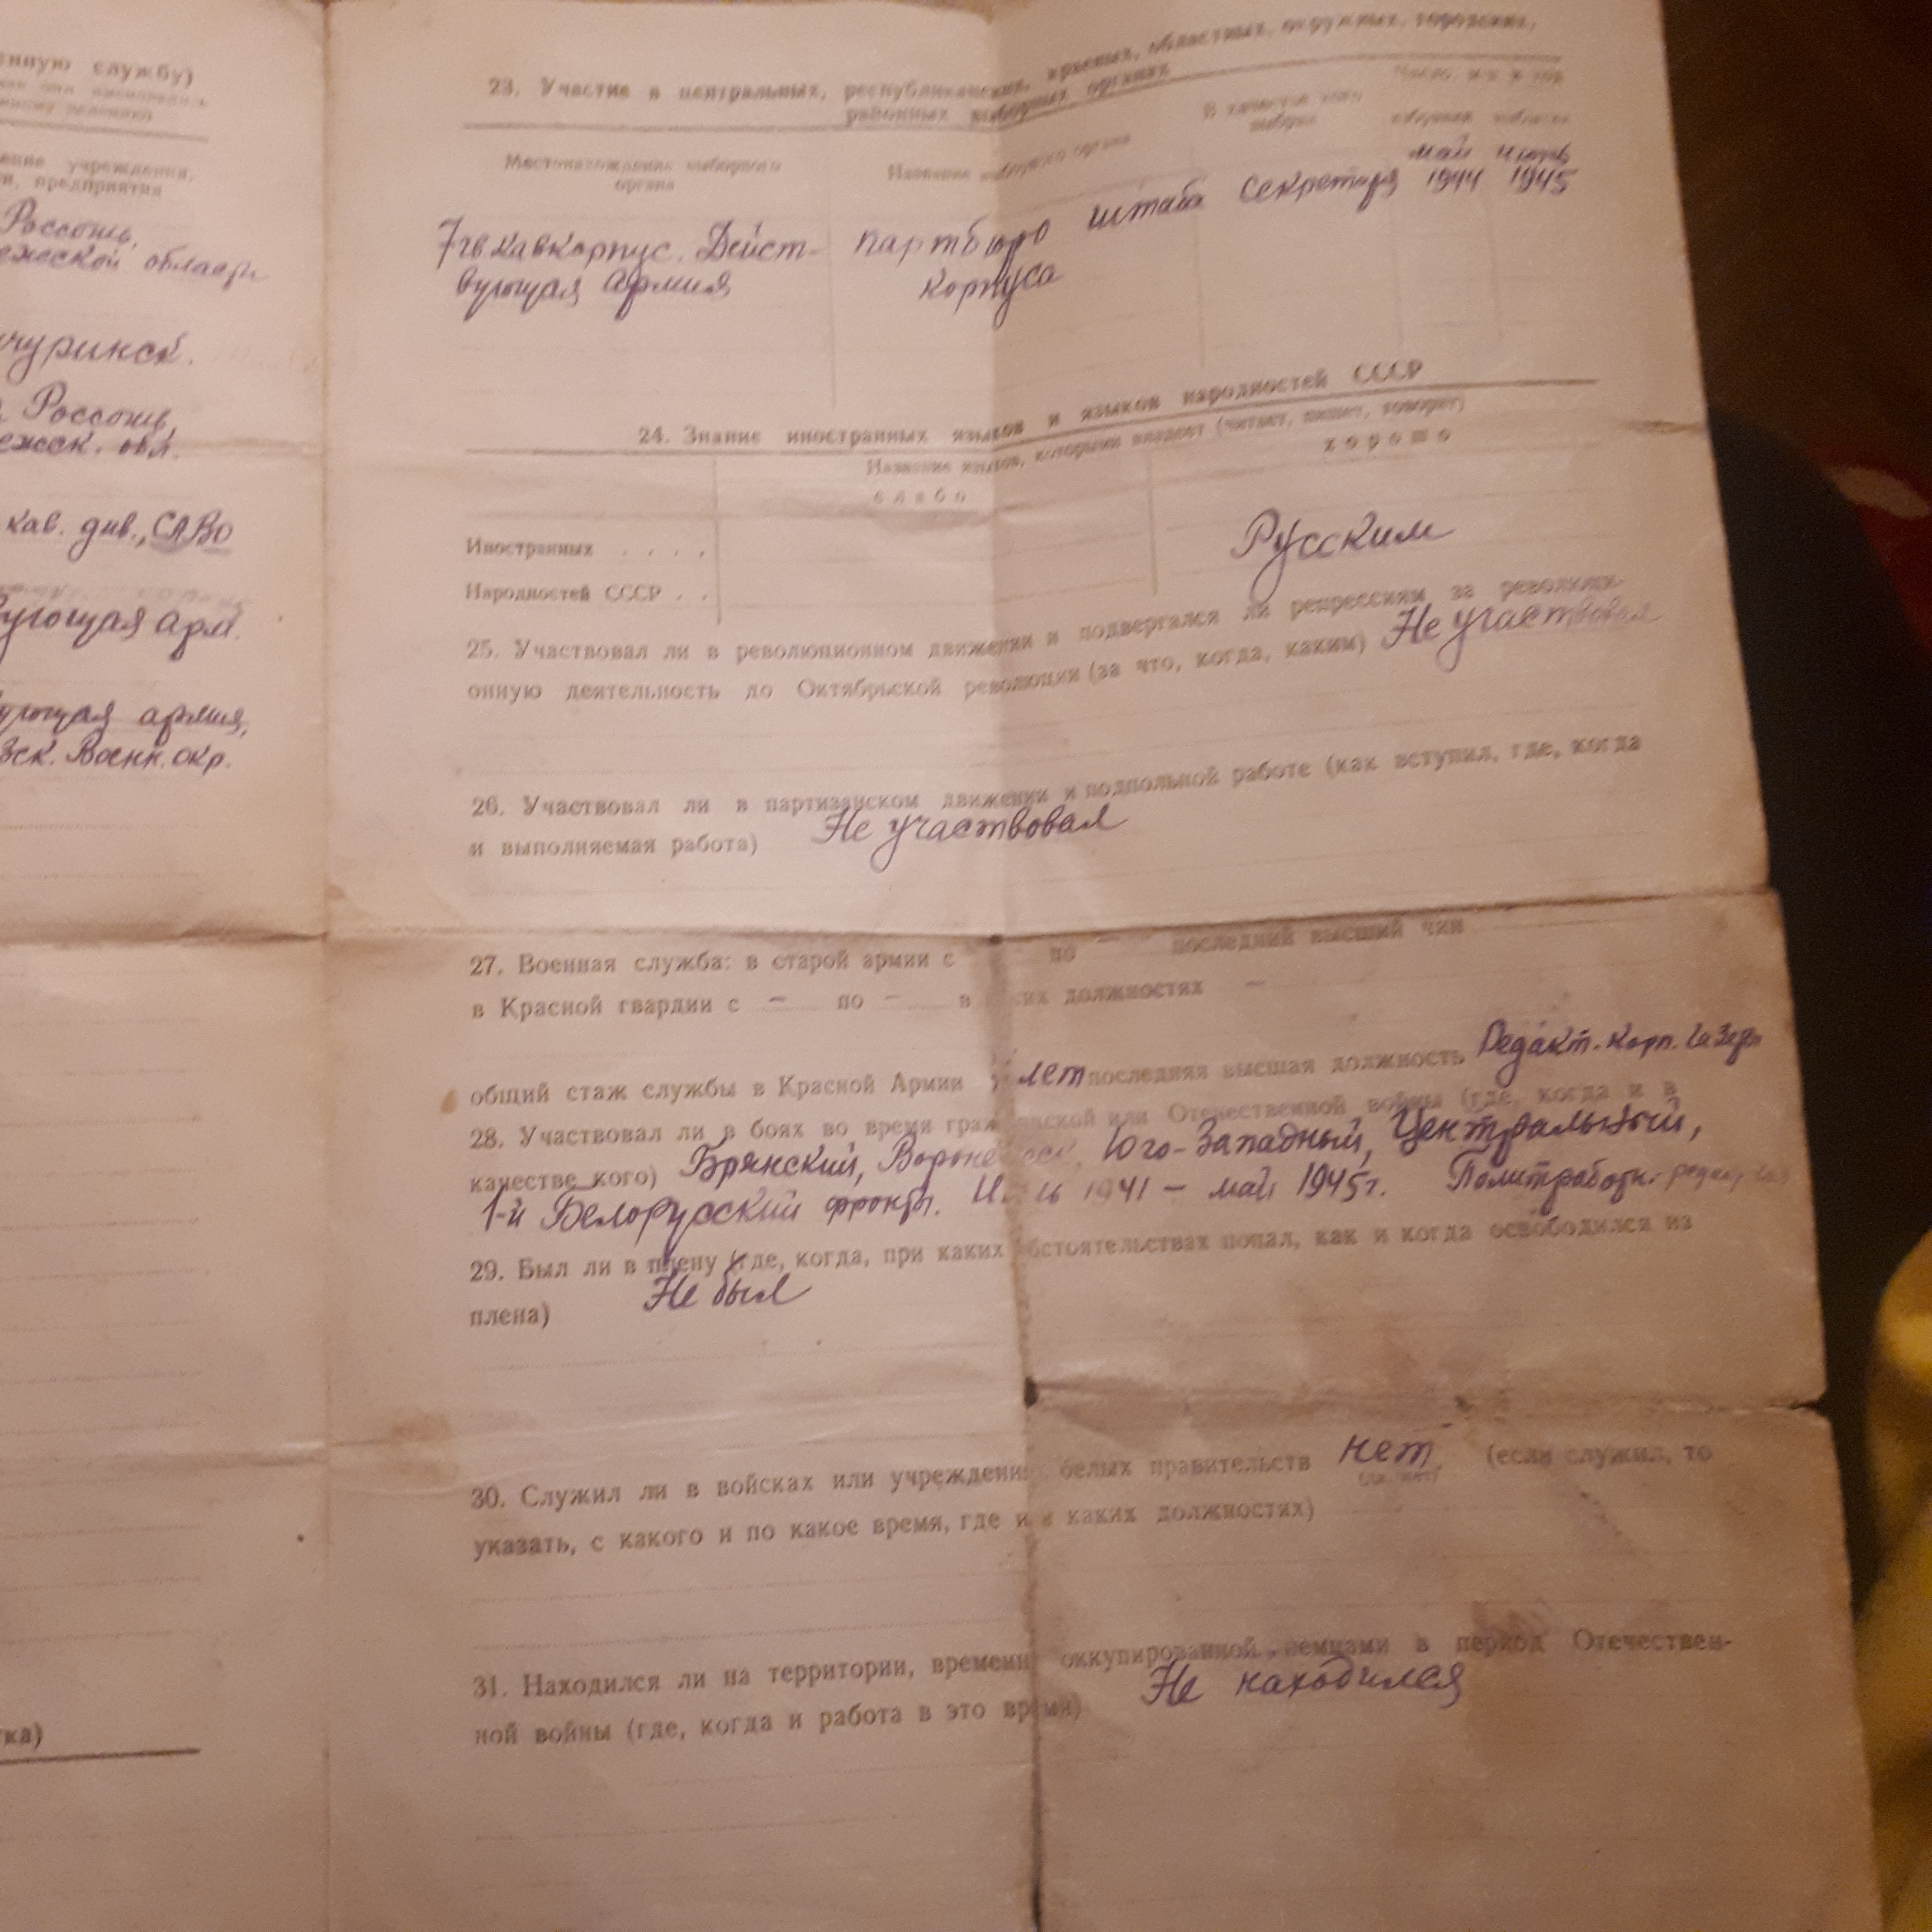
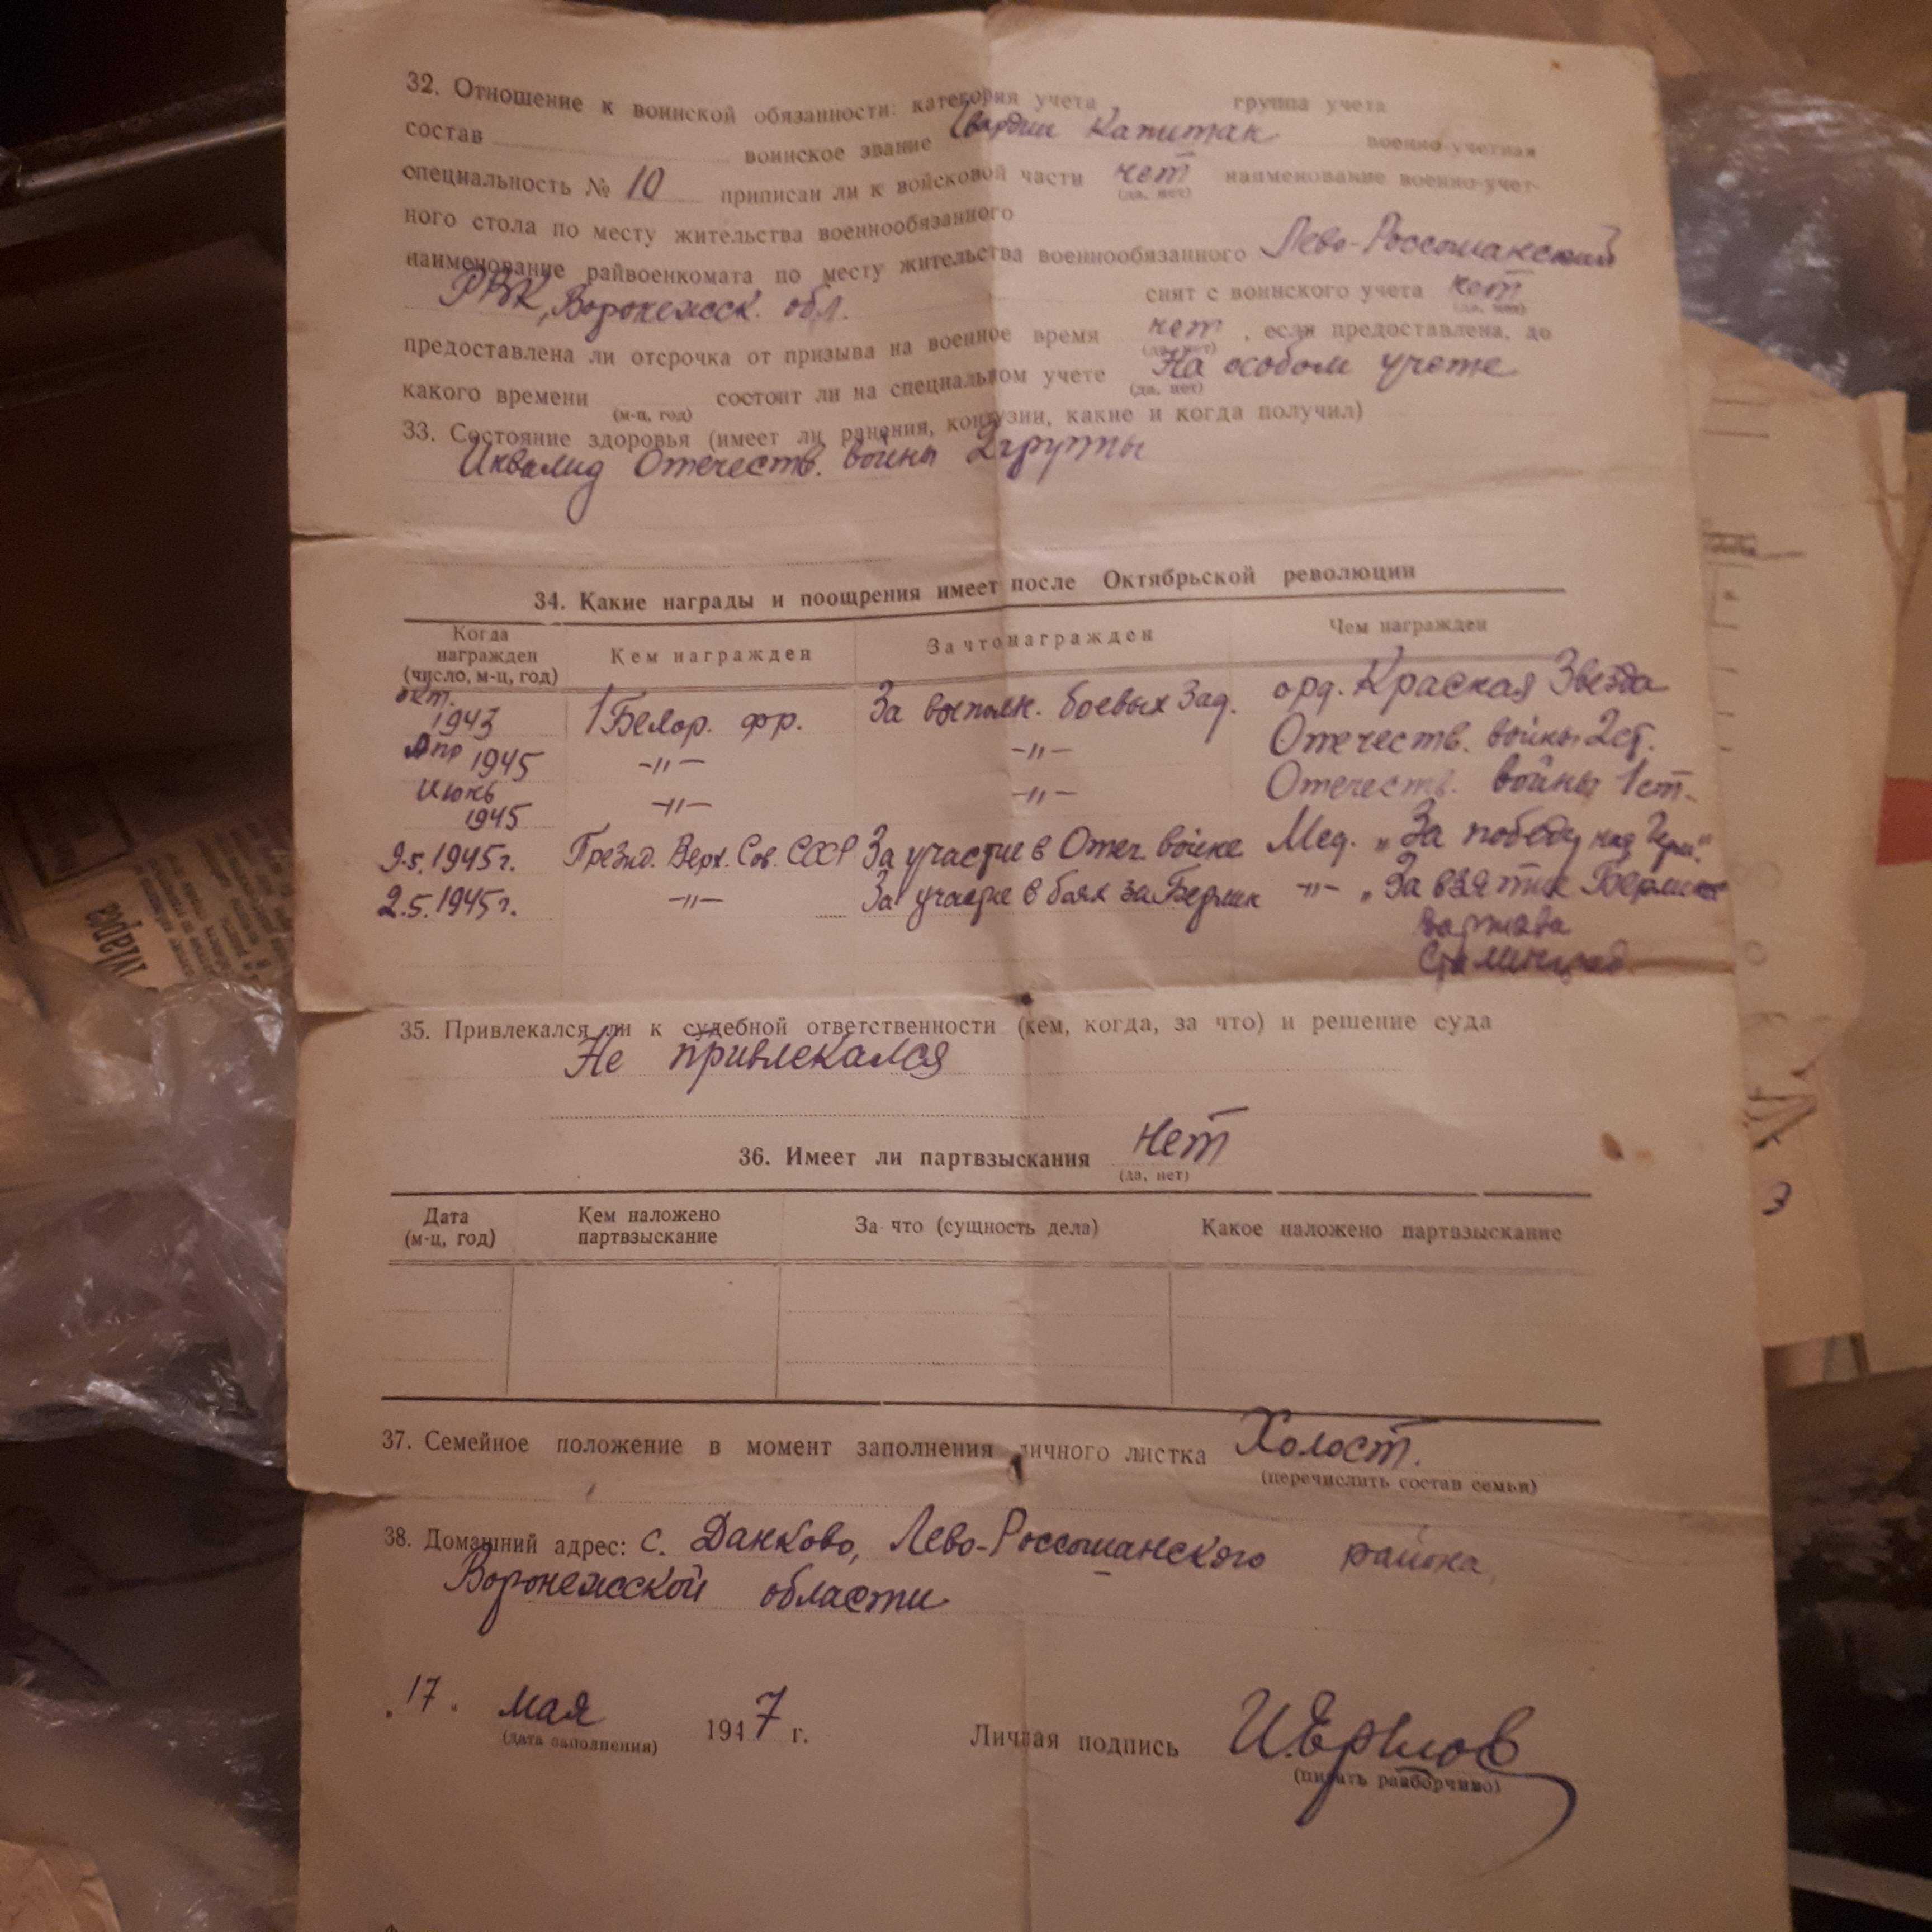

Slide 15
После войны прадедушка связал свою трудовую деятельность с журналистикой.
С 1947 он устроился работать редактором в Ново - усманскую районную газету.
С 1952 стал работать в Воронеже в газете «Коммуна».
За это время был избран депутатом Воронежского городского Совета депутатов трудящихся.
Казалось бы жизнь кипела ключом и начала налаживаться, но он тяжело заболел и долго боролся со своей болезнью в итоге 7 июля 1958 года в возрасте 40 лет его не стало. У него осталась вдова и дочь которой через 3 дня исполнился 1 год.
Таким образом, проследив боевой путь одного человека, я вижу как много сил вложил мой прадед, а вместе с ним и вся наша армия в победу над германскими войсками.
Я живу в мирное время, и благодарна нашим предкам за все подвиги, чту традиции, храню память, и отдаю дань великому подвигу русского народа- победе в Великой Отечественной Воине.
В память о прадедушке я участвую в движении бессмертный полк.

Slide 16
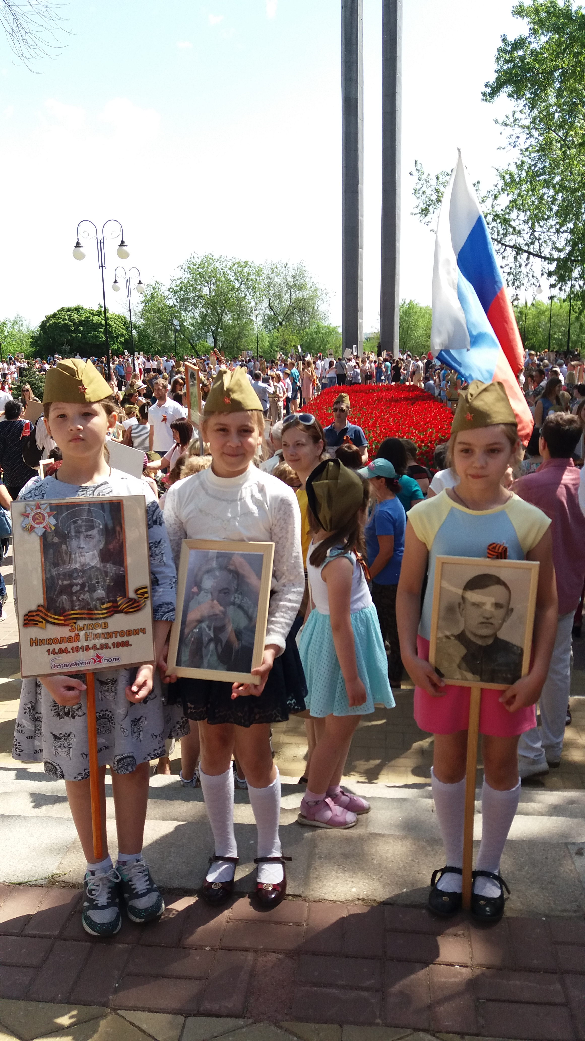
Бессмертный полк

